Slide 1
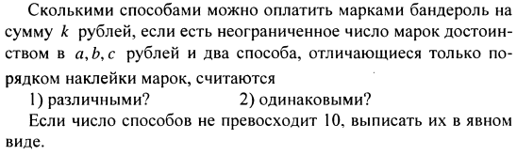


Рекуррентные соотношения

Slide 2


Рекуррентные соотношения

Slide 3
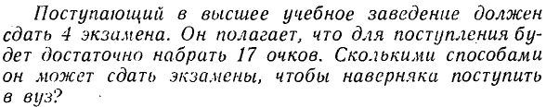


Рекуррентные соотношения

Slide 4

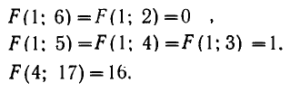

Рекуррентные соотношения

Slide 5
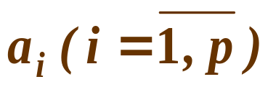
Линейные рекуррентные соотношения
Рекуррентное соотношение вида
a_{n}=b₁(n)a_{n-1}+b₂(n)a_{n-2}+b₃(n)a_{n-3}+…+b_{p}(n)a_{p}
называется линейным рекуррентным соотношением порядка р , т.к. а_{n} выражается через р элементов вида
Соотношение линейно-рекуррентное, т.к. показатель каждой степени а_{і} равен 1.

Slide 6
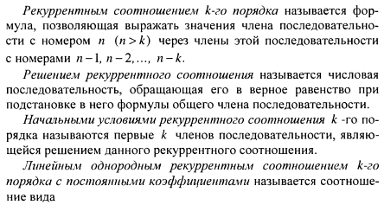
Линейные рекуррентные соотношения

Slide 7
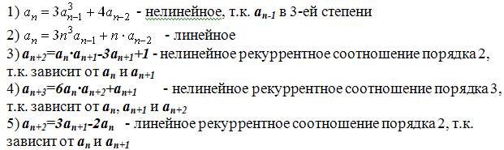
Линейные рекуррентные соотношения

Slide 8
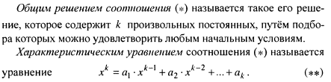
Линейные рекуррентные соотношения

Slide 9
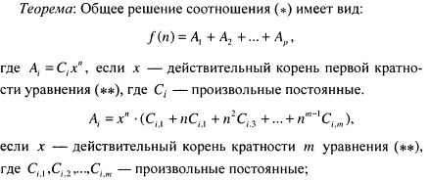
Линейные рекуррентные соотношения

Slide 10
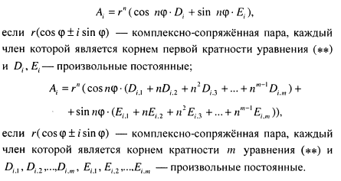
Линейные рекуррентные соотношения

Slide 11
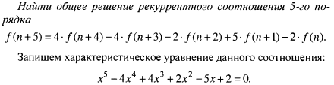


Линейные рекуррентные соотношения

Slide 12





Линейные рекуррентные соотношения

Slide 13
Принцип Дирихле

Slide 14
Принцип Дирихле
Если k+1 или более объектов расположены в k коробках, тогда есть по крайней мере одна коробка, содержащая два или более из объектов.

Slide 15
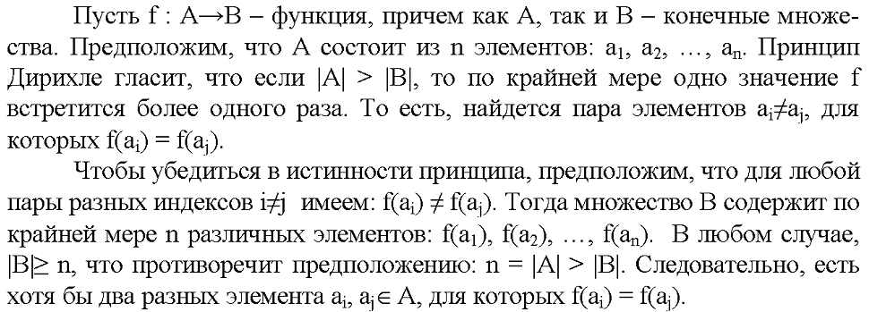

Slide 16
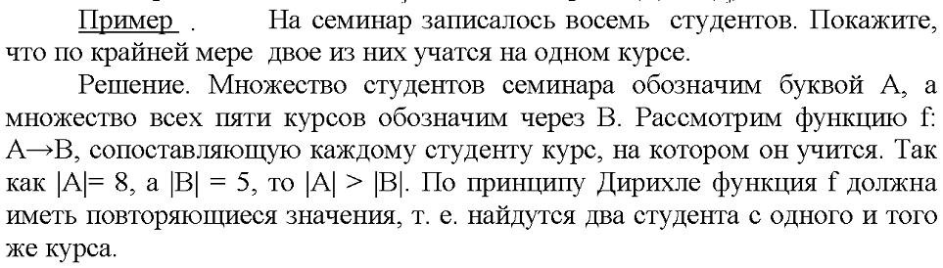

Slide 17
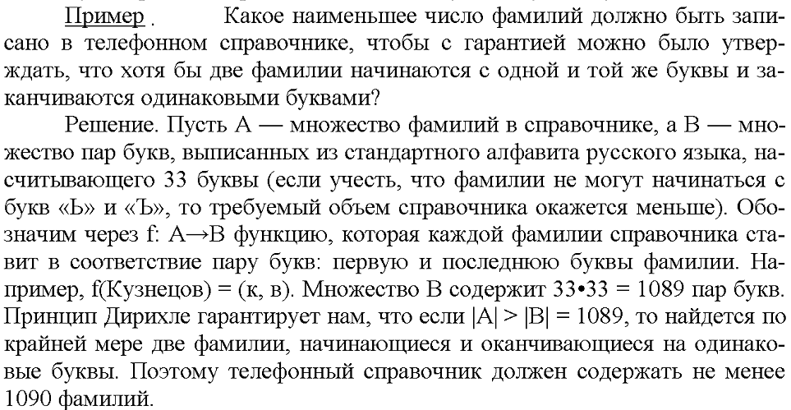

Slide 18
Производящие функции

Slide 19
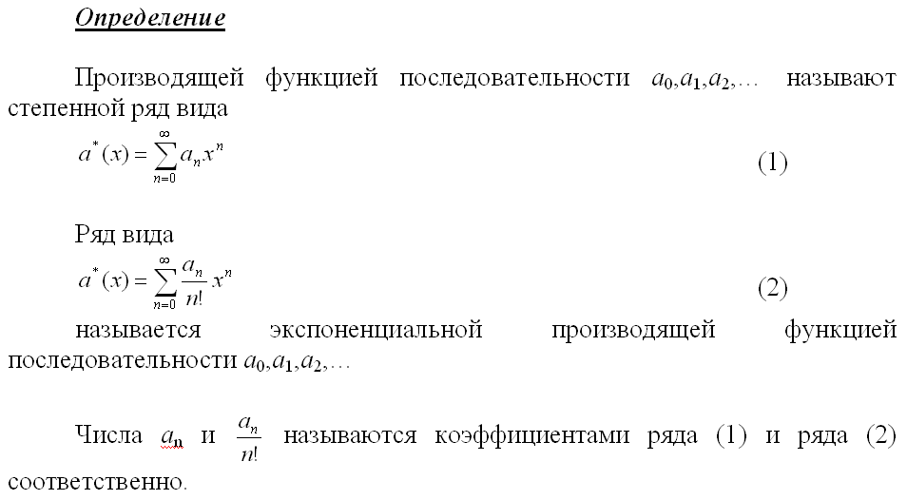
Производящие функции

Slide 20
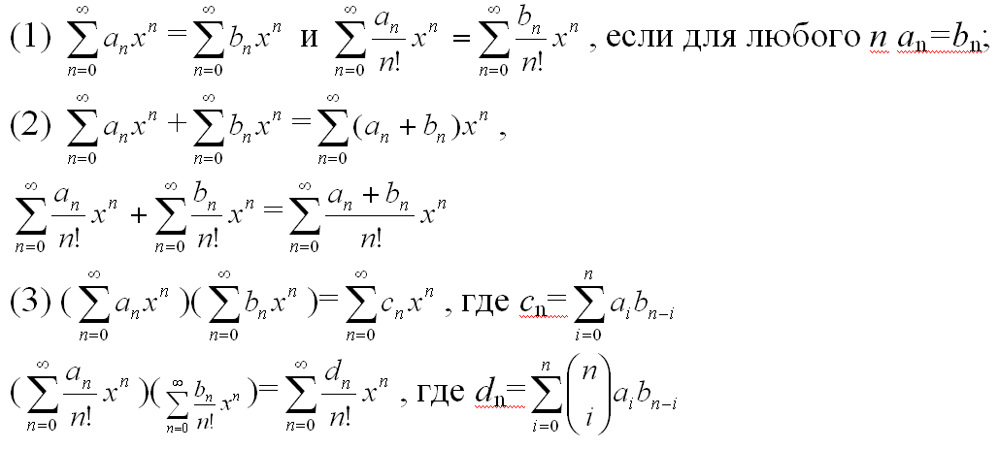
Операции над формальными объектами

Slide 21
Производящие функции числа основных комбинаторных объектов

Slide 22
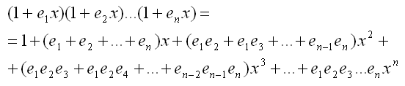
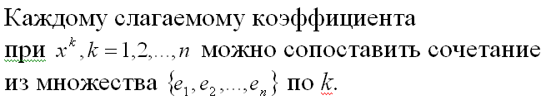

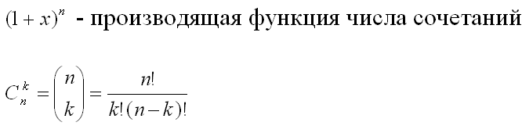
Производящая функция числа сочетаний

Slide 23
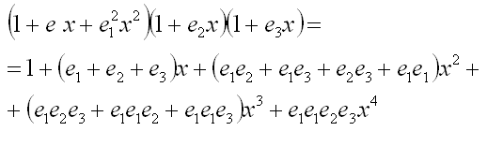
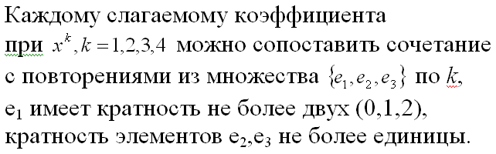
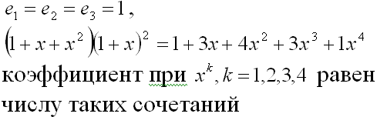

Производящая функция числа сочетаний

Slide 24
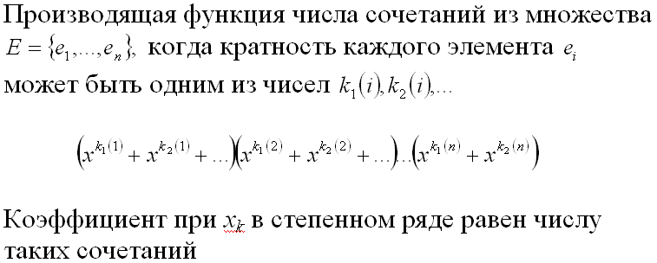
Производящая функция числа сочетаний

